Slide 1


«КОСМИЧЕСКИЙ КОМПАС»
Мельников Александр Викторович
Аспирант МИИГАиК
Ведущий инженер АО «ВНИИЭМ»
АКСЕЛЕРАЦИОННАЯ ПРОГРАММА
В СФЕРЕ ПРОСТРАНСТВЕННЫХ ДАННЫХ

Slide 2
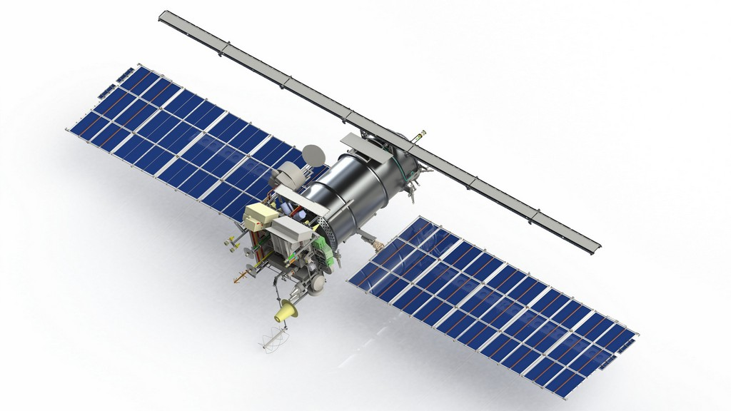
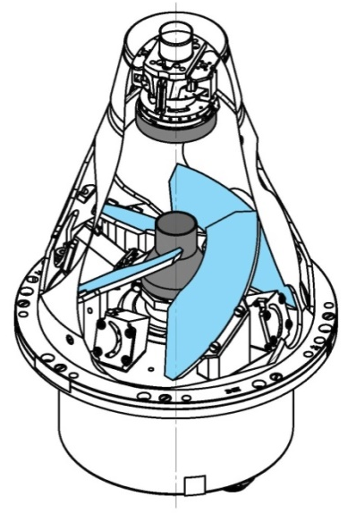
АКТУАЛЬНОСТЬ И ПРОБЛЕМА
— Запрос на повышение точности
и надежности данных при реализации космических проектов
— Тенденция к росту числа малых космических аппаратов (МКА)
— Насыщение корпуса КА полезной нагрузкой
КА «Метеор-М» №2
ПМВ 8201М1

Slide 3
РЫНОК И КОНКУРЕНТЫ
АО Информационные спутниковые системы имени академика М. Ф. Решетнёва
Глонасс-К2
22 + 3 КА
АО «НПП КП «КВАНТ»
Ямал
5 + 2 КА
АО «Корпорация «ВНИИЭМ»
Метеор М
1 + 4 КА
ОНПЦ АО «ВНИИЭМ»
АО «ВПК „НПО машиностроения“»
«Кондор-ФКА»
2 + 2 КА
АО «НПП «Геофизика космос»

Slide 4
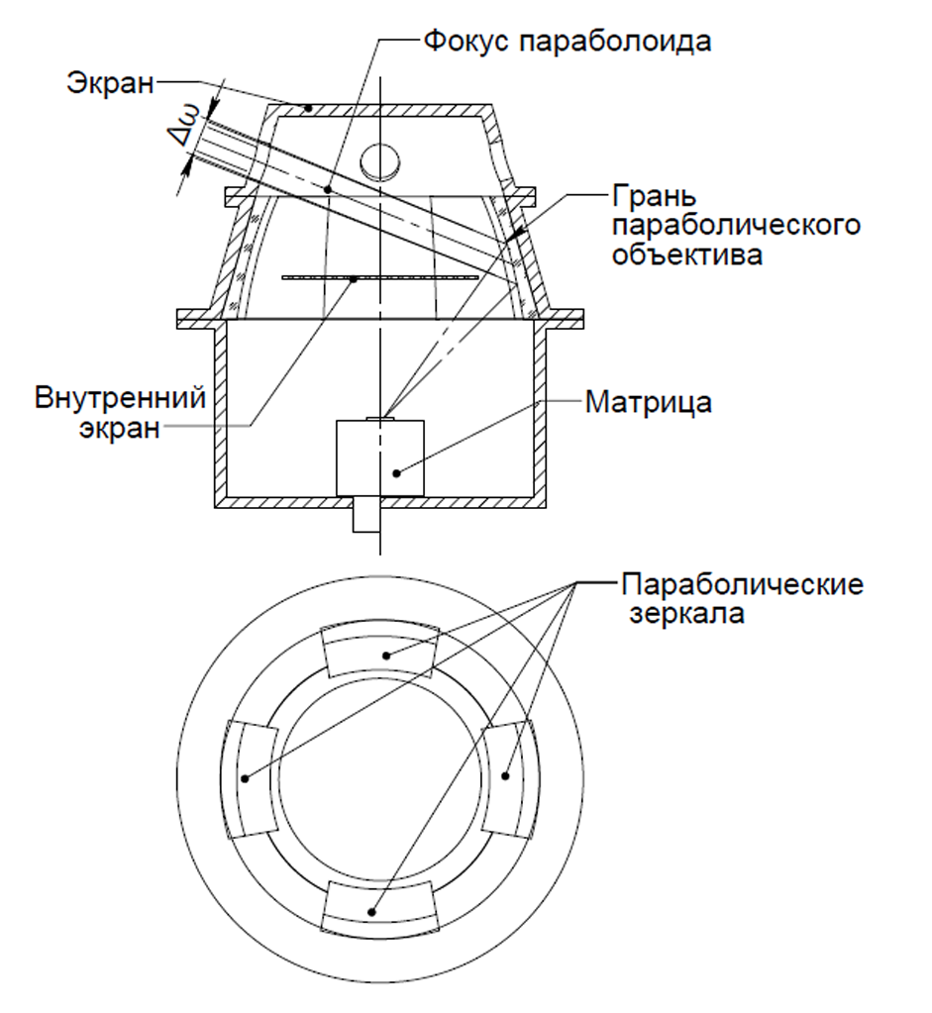
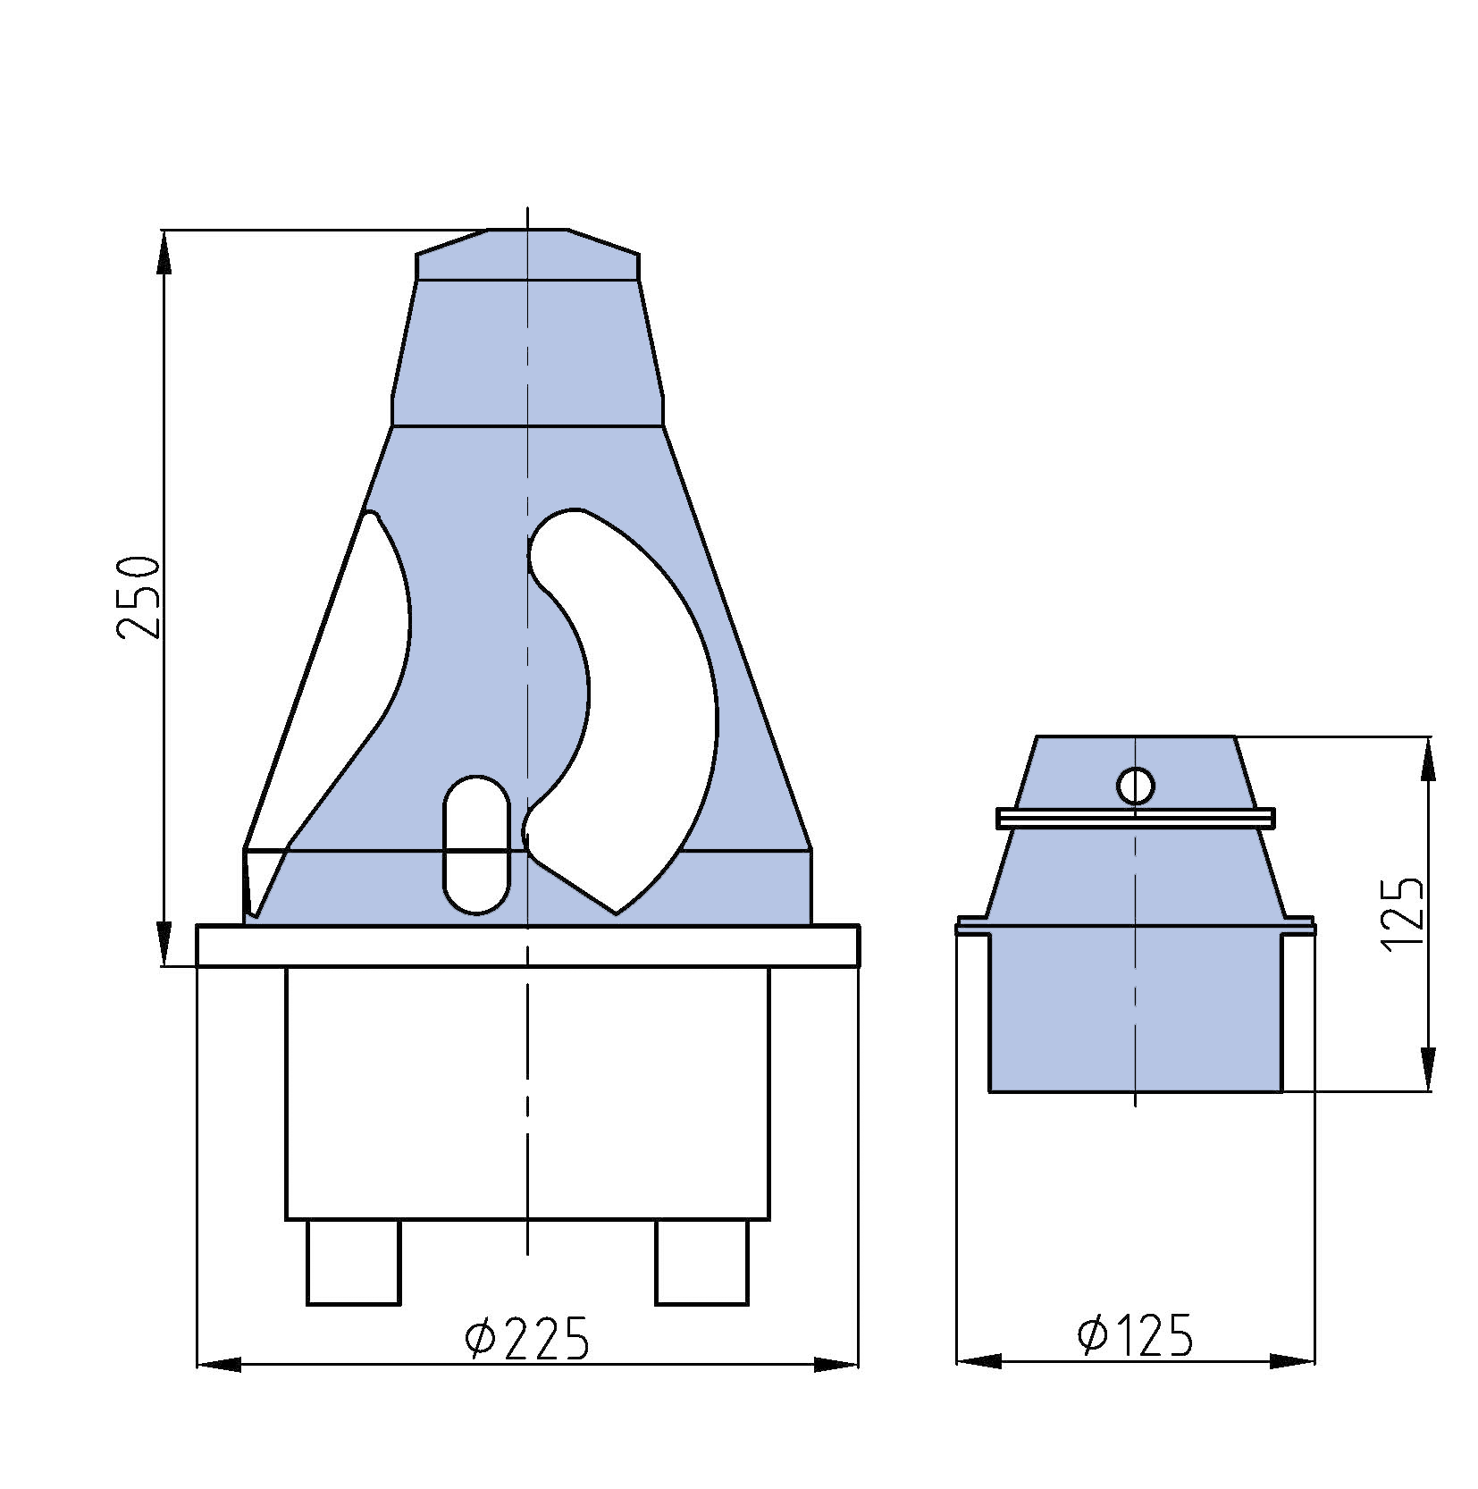
РЕШЕНИЕ ПРОБЛЕМЫ
ПМВ статического типа
Снижение стоимости и повышение надежности
за счет исключения механических узлов
Сохранение точности и повышение помехоустойчивости
Упрощенное размещение и применение прибора
в составе сверхмалых КА

Slide 5



ПАРТНЁРЫ
Данная инициативная работа была представлена на НТС АО «Корпорация «ВНИИЭМ» по результатам которого было принято решение продолжить работы по разработке, макетированию и внедрению вариантов ИК ПМВ.
В настоящее время совместно с «МИИГАиК» ведутся консультации с производителями микроболометрических матриц ОКБ «Астрон».
Проведение летных испытаний возможно на базе КА серии «Метеор-М» производства АО «Корпорация «ВНИИЭМ».

Slide 6
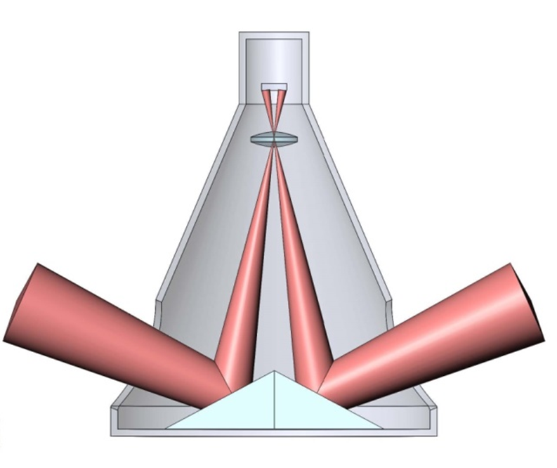
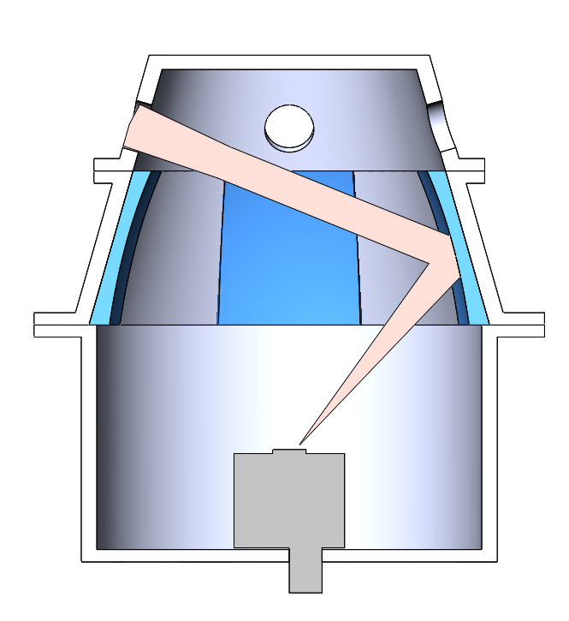
ПЛАН ПРОЕКТА
Разработана конструкторская документация для различных с точки зрения функционала и сложности изготовления оптических блоков приборов
Ведется диалог с АО «ВПК „НПО машиностроения“» в целях определения устранения недостатков известных приборов-аналогов
Начата работа по макетированию данного прибора на основе модуля ОКБ «АСТРОН»
В дальнейшем необходима реализация разработанного алгоритма обработки сигнала на имитационном оборудовании ОНПЦ

Slide 7
МОНЕТИЗАЦИЯ
Проект относится к категории научных разработок для обеспечения технологического суверенитета России, реализуется в партнерстве с ключевыми профильными институтами развития.
При достаточной стартовой базе (наличие макетного образца, технической документации) закупка технологии производится в целевом формате.
Срок окупаемости проекта после согласования целевой закупки — 3 года.
Подготовительный период : разработка опытных образцов, согласование модели
с партнерами, переговорный процесс, запуск. Ориентировочный срок — 2 года.
Инвестиции в проект: профильные фонды, корпорации развития.

Slide 8
КОМАНДА
Мельников Александр Викторович, аспирант МИИГАиК, ведущий инженер ОНПЦ АО «Корпорация «ВНИИЭМ»
Соломатин Владимир Алексеевич, д.т.н., профессор, начальник кафедры оптико-электронных приборов МИИГАиК
Рабовский Александр Ефимович, к.т.н., старший научный сотрудник ОНПЦ АО «Корпорация «ВНИИЭМ»
Бубнов Александр Юрьевич, эксперт ОКБ «АСТРОН»

Slide 9

АКСЕЛЕРАЦИОННАЯ
ПРОГРАММА
В СФЕРЕ
ПРОСТРАНСТВЕННЫХ
ДАННЫХ
16.12.2022

